Slide 1





Toán
BÀI LÀM QUEN VỚI CHỮ SỐ LA MÃ (Tiết 1)

Slide 2
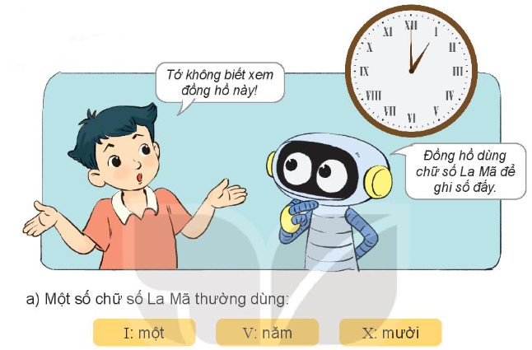
Toán
Bài 47: Làm quen với chỉ số La Mã
Một số chữ số La Mã thường dùng I một, V năm

Slide 3
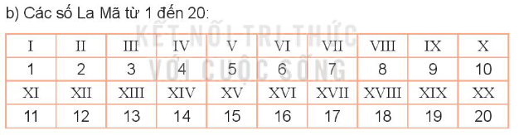

Slide 4
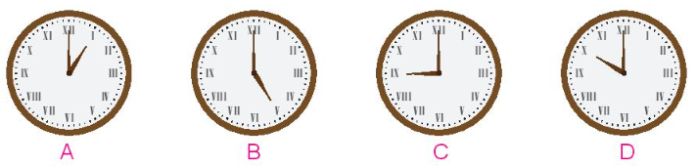
1
Mỗi đồng hồ chỉ mấy giờ?
Đồng hồ ở hình A: 1 giờ.
Đồng hồ
ở hình B:
5 giờ.
Đồng hồ
ở hình C:
9 giờ.
Đồng hồ
ở hình D: 10 giờ.

Slide 5
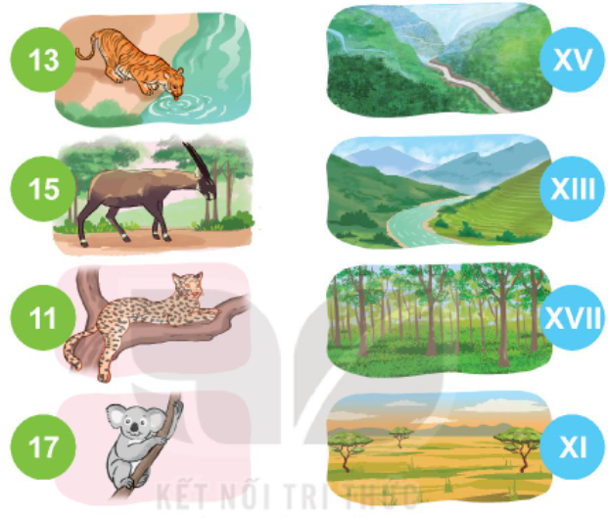
2
Chọn cặp số và số La Mã thích hợp.

Slide 6
3
a) Đọc các số La Mã sau:
VI; V; VIII;
II; XI; IX.
b) Viết các số từ 1 đến 15 bằng chữ số La Mã.
số sáu
số năm
số tám
số hai
số mười một
số chín
I, II, III, IV, V, VI, VII, VIII, IX, X, XI, XII, XIII, XIV, XV.

Slide 7

1
Dùng que tính có thể xếp thành các số La Mã như hình bên:
a) Dùng 5 que tính hãy xếp thành số 8, số 13 bằng chữ số La Mã.
b) Để xếp được ba số 9 bằng chữ số La Mã thì dùng hết mấy que tính?

Slide 8
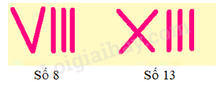

a) Có thể xếp như sau:
b) Ta xếp que tính để được ba số 9 bằng chữ số La Mã như sau:
Ta cần 3 que diêm để xếp được một số 9
Vậy ba số 9 thì cần số que diêm là 3 x 3 = 9 (que diêm)

Slide 9
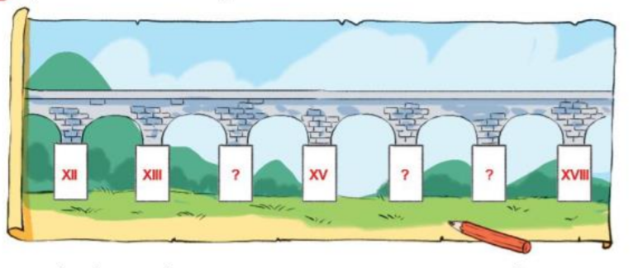
2
a) Tìm số La Mã thích hợp.
XIV
XVI
XVII

Slide 10
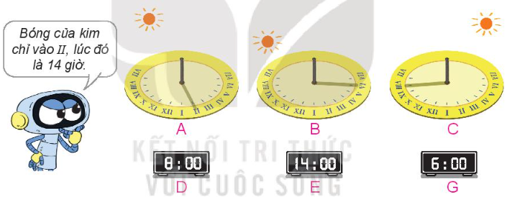
b) Sắp xếp các số XIII; XVII; XII; XVIII theo thứ tự từ bé đến.
XII;
XIII;
XVII;
XVIII
3
Chọn đồng hồ điện tử thích hợp với đồng hồ mặt trời.

Slide 11
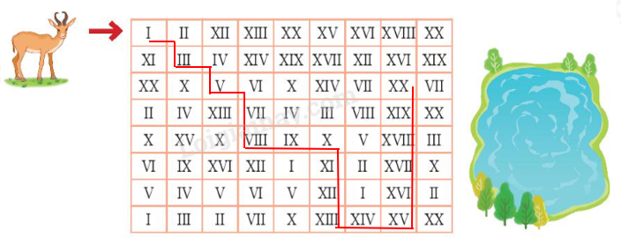
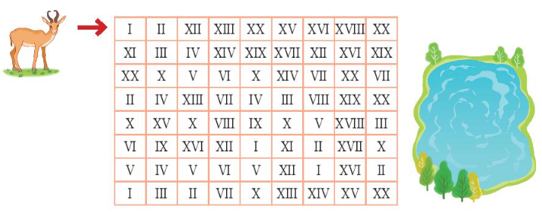
Tìm đường đi cho chú linh dương đến hồ uống nước theo thứ tự các số La Mã từ I đến XX.
4

